Slide 1
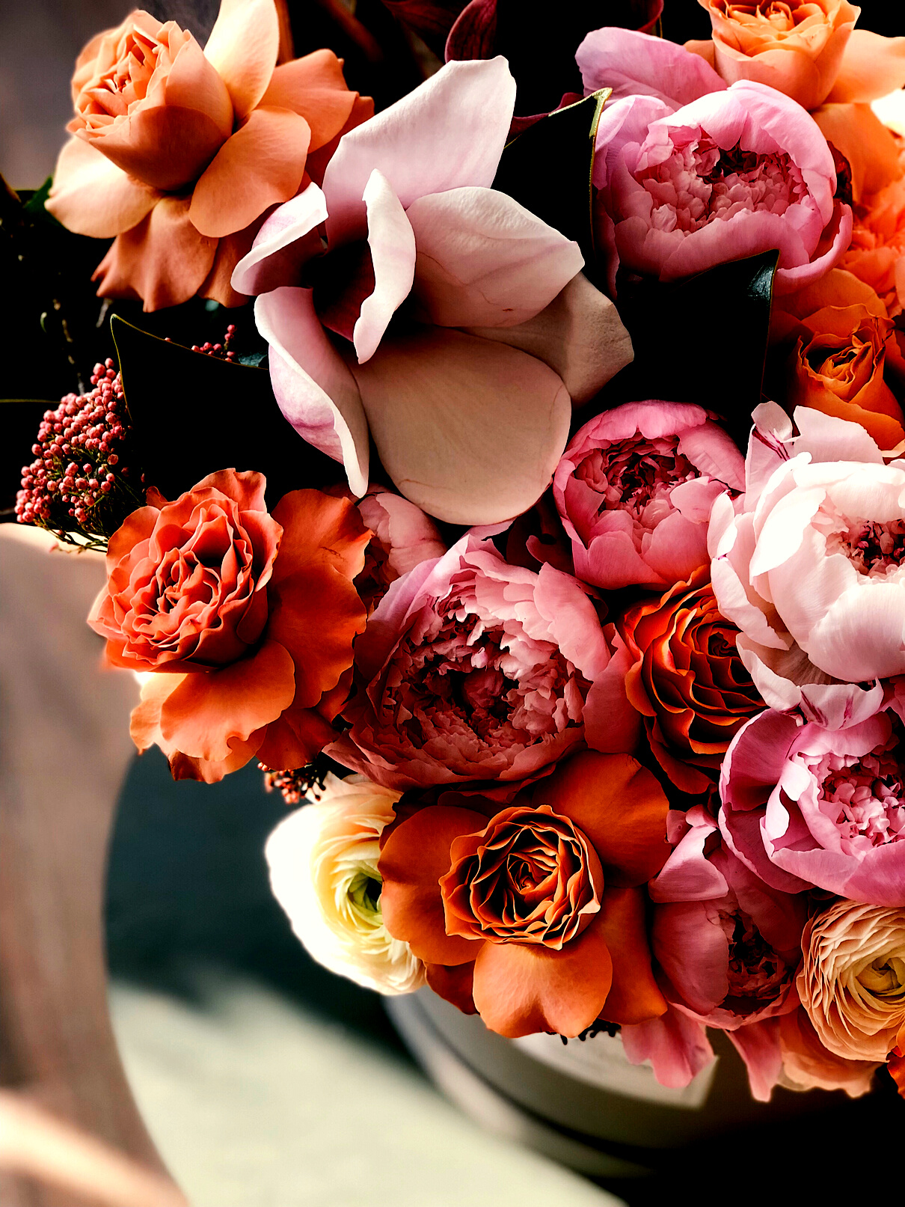
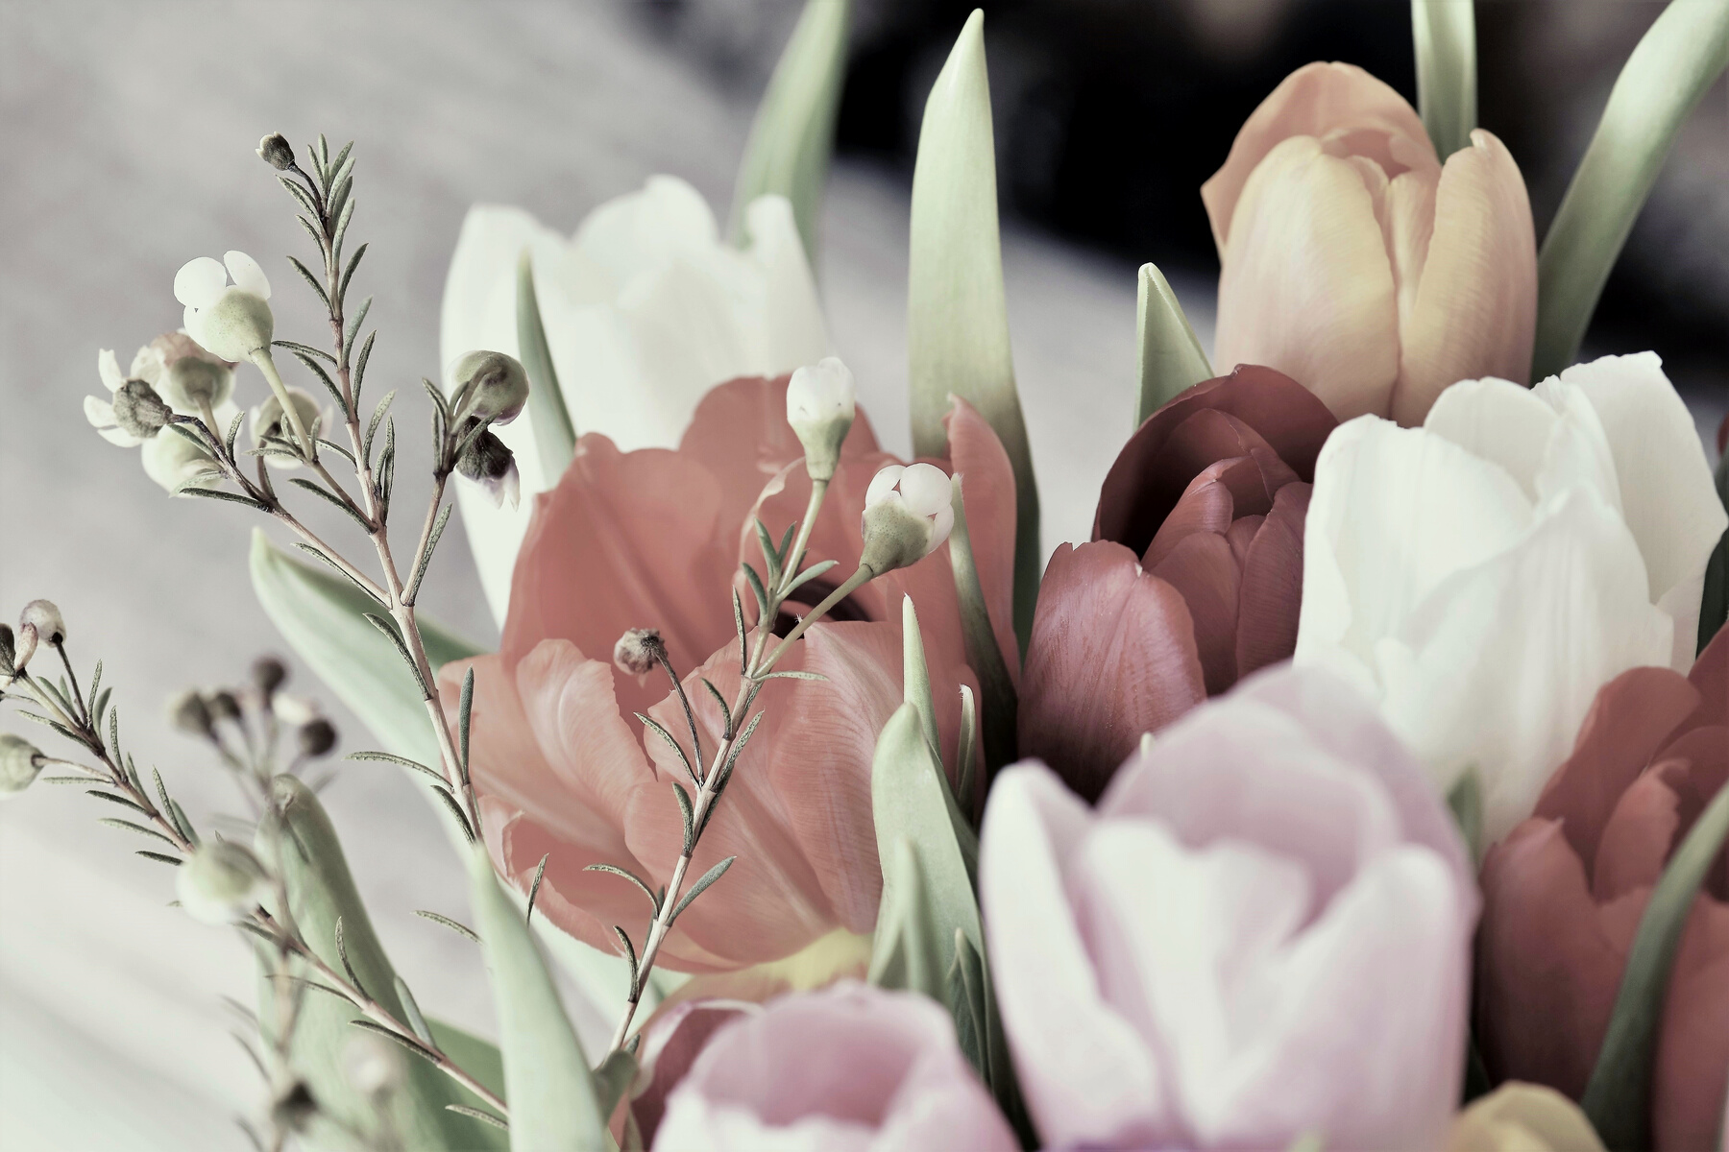


МЫ ГАРАНТИРУЕМ
Контакты:
ГЛАМЕЛИЯ
Цветы с доставкой
ул. Центральная, 123
(123) 456 78 90
www.super-website.ru
100% СВЕЖЕСТИ

Slide 2

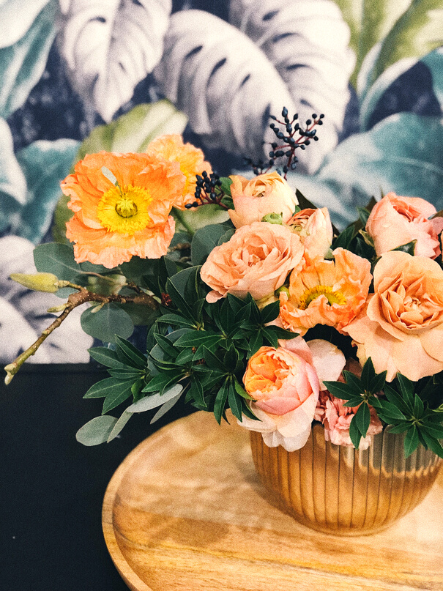
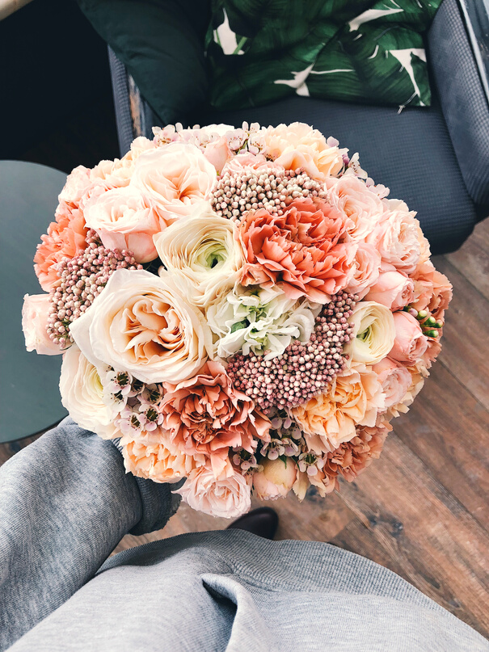

ЦВЕТЫ В КОРЗИНАХ
Розы
Гвоздики
Тюльпаны
Лилии
Ассорти
52.00
45.00
48.00
45.00
50.00
Ваши персональные флористы.
Буклеты используются для рекламы брендов, продуктов и услуг. Лучший способ использовать их – это коротко описать, что бренд может предложить своим клиентам. Убедитесь, что ваше описание емкое и достаточно интересное для читателей.
КЛАССИЧЕСКИЕ БУКЕТЫ
Розы
Гвоздики
Тюльпаны
Лилии
Ассорти
52.00
45.00
48.00
45.00
50.00
ПРЕМИУМ БУКЕТЫ
ЦВЕТЫ В ВАЗАХ
Наш ассортимент
Элегантная роза
Весенний бриз
Цвет счастья
Драгоценный момент
Ассорти
52.00
45.00
48.00
45.00
50.00
Розы
Гвоздики
Тюльпаны
Лилии
Ассорти
52.00
45.00
48.00
45.00
50.00
Доставка - в течение часа после заказа.

